Slide 1
การพัฒนาข้อสอบด้านความรู้
Asst. Prof. Teerawit Tinprapa
Division of Mathematics Faculty of Education
SUAN SUNANDHA RAJABHAT UNIVERSITY

Slide 2
ทบทวน
พุทธิพิสัย (cognitive domain) เป็นพฤติกรรมที่เกี่ยวกับสมรรถภาพทางสมองหรือสติปัญญาของแต่ละบุคคล โดยสมรรถภาพทางสมองนั้นจะทำงานหรือแก้ปัญหาที่มีลำดับขั้นความซับซ้อนมากขึ้นเรื่อย ๆ

Slide 3
ค 2.1 ป.4/3 แสดงวิธีหาคำตอบของโจทย์ปัญหาเกี่ยวกับความยาวรอบรูปและพื้นที่ของรูปสี่เหลี่ยมมุมฉาก
สนามหญ้าแห่งหนึ่งเป็นรูปสี่เหลี่ยมมุมฉาก มีด้านกว้าง 22 เมตร ด้านยาว 25 เมตร
สนามแห่งนี้มีความยาวรอบสนามเท่าใด
สนามหญ้าแห่งหนึ่งเป็นรูปสี่เหลี่ยมมุมฉาก มีด้านกว้าง 22 เมตร ด้านยาวยาวกว่าด้านกว้าง 3 เมตร
สนามแห่งนี้มีความยาวรอบสนามเท่าใด
สนามหญ้าแห่งหนึ่งเป็นรูปสี่เหลี่ยมมุมฉาก มีความยาวรอบสนาม 94 เมตร ถ้าด้านหนึ่งของสนามยาว 22 เมตร อีกด้านหนึ่งจะยาวเท่าใด

Slide 4
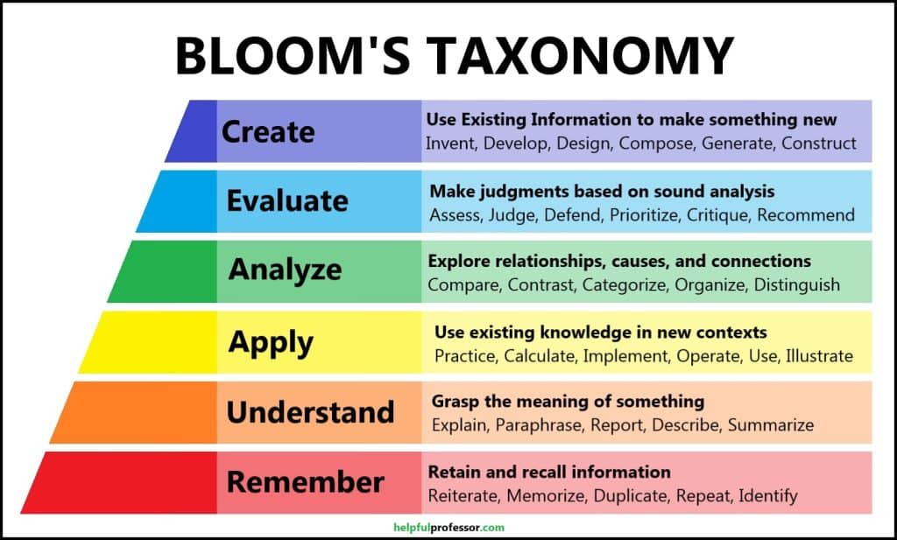
ทบทวน
ที่มา : https://helpfulprofessor.com/levels-of-understanding/

Slide 5
ทบทวน
ข้อสอบ
เลือกตอบ
มีตัวเลือก
ถูกผิด
เขียนตอบ
เขียนคำตอบสั้น
จับคู่
เปรียบเทียบ
แสดงวิธีทำ

Slide 6
ภาระงาน
ให้นักศึกษาจับกลุ่ม กลุ่มละ 4-5 คน แล้วเลือกตัวชี้วัดในระดับประถมศึกษาและมัธยมศึกษา อย่างละ 1 ตัวชี้วัด
พร้อมทั้งออกข้อสอบชนิดเลือกตอบ (4 ตัวเลือก) ตัวชี้วัดละ 3 ข้อ พร้อมทั้งนำเสนอ (10 นาที)

